Slide 1
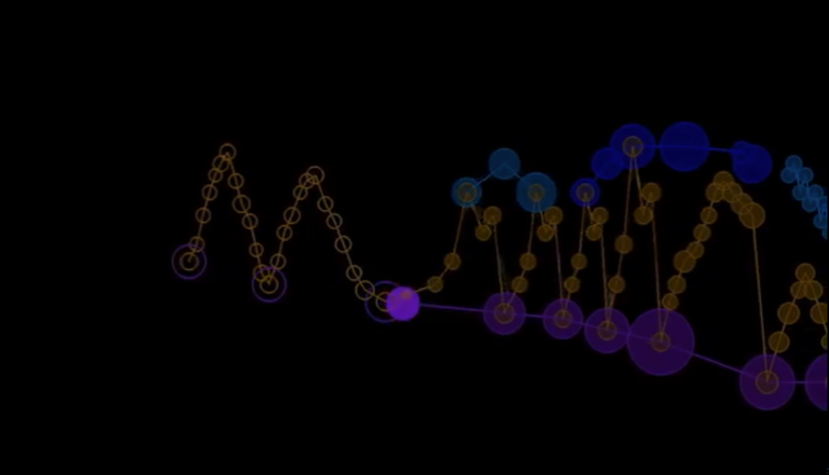
https://youtu.be/A6s49OKp6aE

